Slide 1
아두이노 응용 기말고사 과제
20203112 손윤우
20203120 윤현석

Slide 2
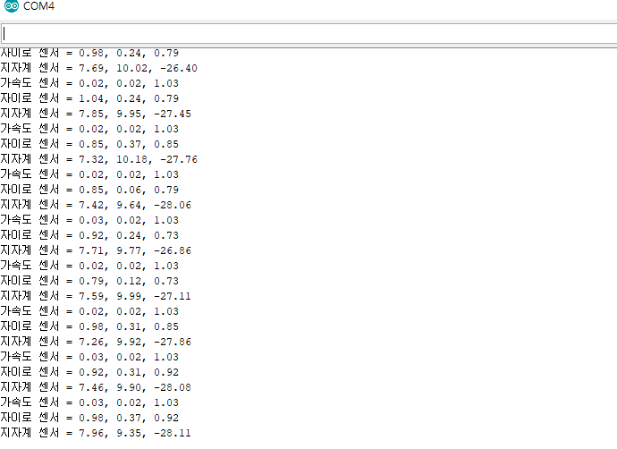
아두이노 실행 결과

Slide 3
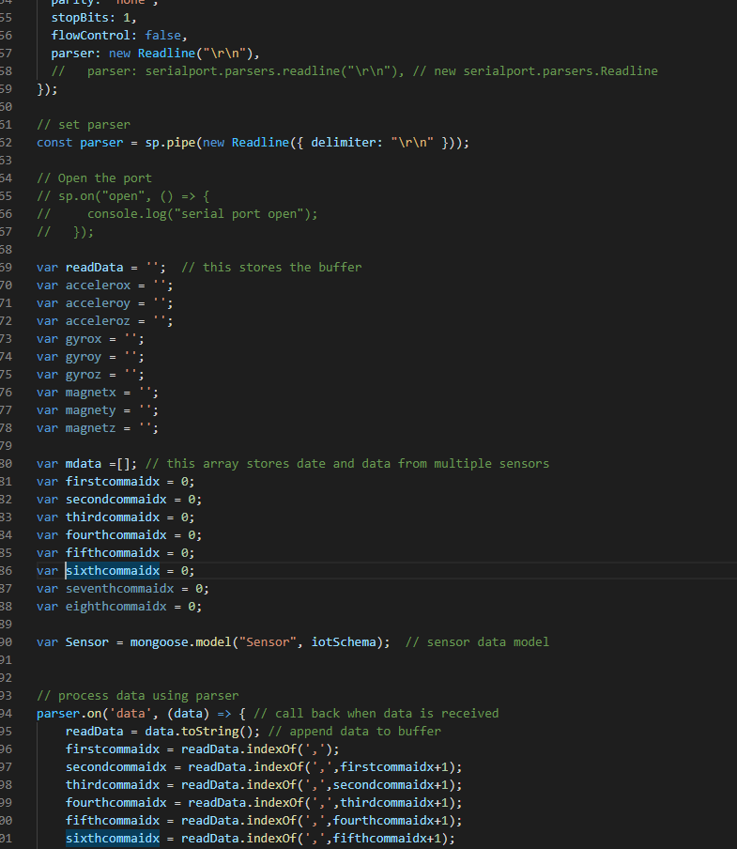
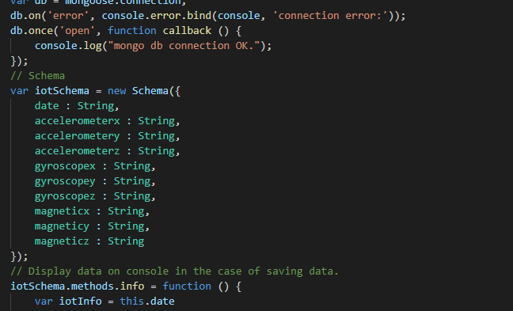
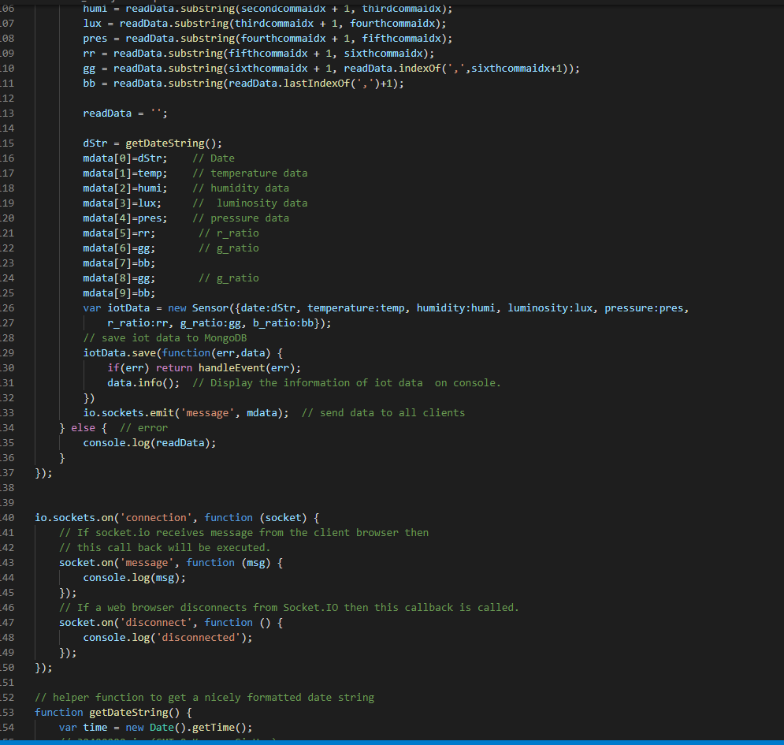
코드
추가 해준 부분의 코드이다

Slide 4
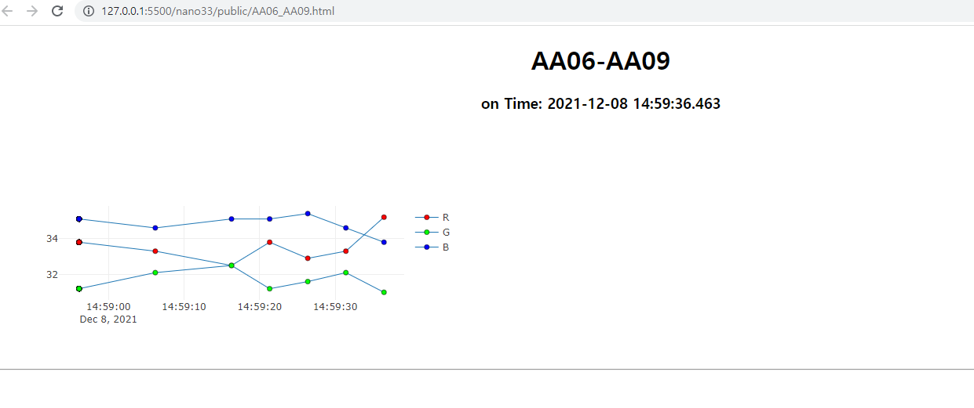
결과

